Slide 1
Apresentação de resultados
NPS – E-commerce BR
04/05/2026

Slide 2
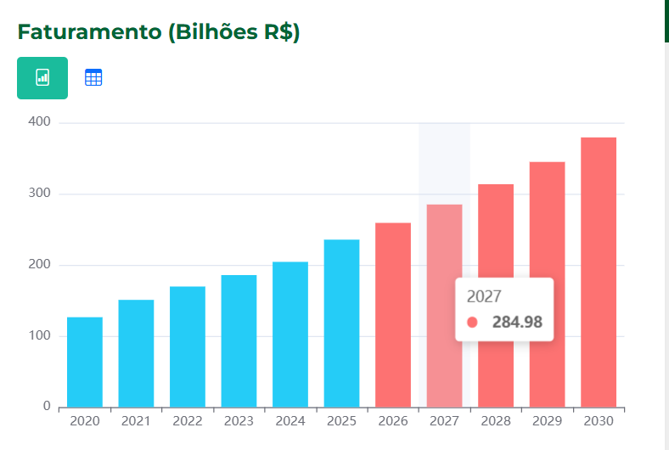
pROBLEMÁTICA
E-commerce BR cresceu e passou a lidar com um volume cada vez maior de pedidos, entregas e interações com os clientes.
Os grandes players do mercado brasileiro são: Mercado Livre, Shopee, Amazon Brasil, Magazine Luiza e Americanas.
Mercado extremamente competitivo e desafiador.
Fonte: Abiacom - Associação Brasileira de Inteligência Artificial e E-commerce - (2026)

Slide 3
pROBLEMÁTICA
A área de Experiência do Cliente percebeu que, mesmo com indicadores operacionais aparentemente semelhantes, alguns clientes se tornam promotores da marca, enquanto outros se tornam detratores.
Como aumentar nosso market share, aumentar nosso faturamento e reduzir churn?
Vamos ouvir nossos consumidores!
NPS

Slide 4
NPS
Dados do pedido (valor, quantidade de itens, forma de pagamento);
Dados logísticos (tempo de entrega, atraso, tentativas);
Dados de atendimento (contatos, tempo de resolução);
Indicadores internos de negócio.

Slide 5
PERGUNTA NORTEADORA
Quais são os principais fatores que contribuem para a variabilidade de satisfações no NPS da E-commerce BR?

Slide 6
ANÁLISE EXPLORATÓRIA DE DADOS
Aplicado com metodologia CRISP-DM.
Com o rigor do ferramental estatístico que nos dão segurança para tomar decisões baseada em dados com amostragens mais próximas da nossa realidade.

Slide 7
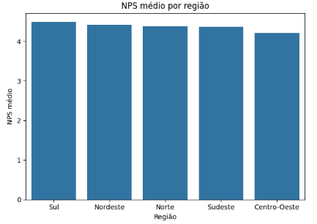
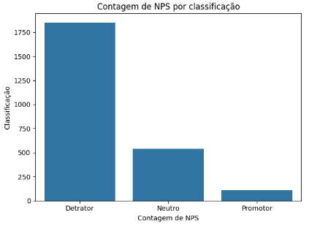
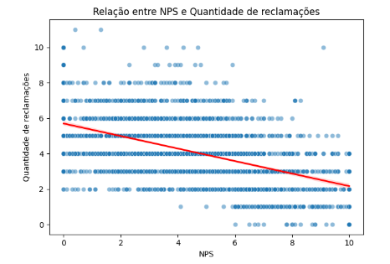
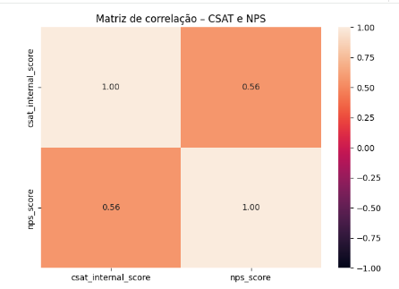
ANÁLISE EXPLORATÓRIA DE DADOS

Slide 8
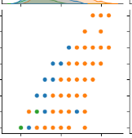




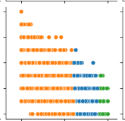
Principais insights
Os fatores mais críticos para a satisfação são: quantidade de reclamações, quantidade de contatos no atendimento, dias de atraso na entrega.
Quanto maior a quantidade de contatos no atendimento, maior a quantidade de reclamações.
Detratores não estão concentrados somente em grandes índices de tempo de atraso de entrega, estão presentes em qualquer índice de atraso. Porém, certamente a grande maioria dos promotores (75% percentil) está concentrada em índices mais baixos de atraso.

Slide 9

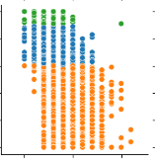

Principais insights
Existe um ponto de ruptura na experiência do cliente: Não existem promotores (apenas um outlier) quando há mais de 5 reclamações no atendimento.
Há relação direta entre um alto NPS e o índice de recompra dentro de 30 dias.
Não há relação entre NPS e idade, valor do pedido, tempo de relacionamento do cliente, tempo de entrega geral e tempo de resolução de problemas. A região do Brasil também não interfere significativamente na satisfação. Também não há relação entre aumento de satisfação com aumento de descontos.

Slide 10
Fatores que mais impactam a satisfação do cliente?
Voltando a pergunta norteadora inicial...
Fatores importantes mas que podem ser tratados em um segundo momento:
Cuidar dos indicadores:
Descontos
Parcerias para reduzir tempo de frete
Ações que consideram fatores regionais ou idade dos participantes
Pedidos mais caros também não precisam de condições especiais.
Clientes com mais tempo de relacionamento não precisam de condições especiais.
Quantidade de reclamações
Quantidade de contatos no atendimento
Dias de atraso na entrega

Slide 11
RECOMENDAÇÕES PRÁTICAS
Focar na experiência do cliente. Em que momento da jornada do produto que o cliente se vê na necessidade de entrar em contato com o atendimento?
Mapear pontos de fricção na jornada do usuário com produtos. Podemos implementar ferramentas como HotJar que oferecem recursos para analisar comportamento de usuário?
No atendimento, focar em resolver o problema do consumidor. Qual a qualidade do nosso atendimento? O atendimento têm condições e autonomia de resolver um problema de imediato?
Cumprir prazos de frete. Como está a eficiência do nosso time de logística? Estamos quebrando a confiança do nosso consumidor não cumprindo com o combinado na expectativa de entrega?

Slide 12
Riscos e limitações
NPS resume um conjunto de experiência em apenas uma pergunta: "você recomendaria?" As respostas podem esconder nuances mais enriquecedoras.
Nossos consumidores podem ter recebido algum tipo de incentivo para responder a pesquisa, tornando-a enviesada em alguns casos (viés de seleção).
Nossa base de dados não possui data, então não temos como assegurar que os dados não sofreram alguma interferência ambiental ou situacional.

Slide 13
OBRIGADA!

